Slide 1


Slide 2

De grote
Quizzzz
Hoe goed ken jij Den Haag?

Slide 3
Ben je er klaar voor?
dan komt hier de eerste vraag…

Slide 4
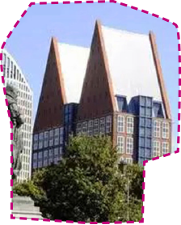
vraag 1
Castalia staat midden in de stad, bij station Den Haag Centraal. Het heeft twee typisch Hollandse puntdaken.
Het werd ontworpen door architect Michael Graves uit…
a : Amerika
b : Duitsland
c : Rusland
Bonuspunt: wat is de bijnaam van dit gebouw?

Slide 5
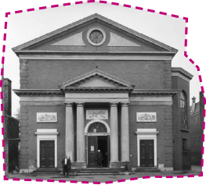
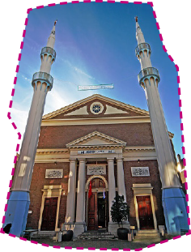
vraag 2
Dit gebouw aan de Wagenstraat was eerst een Synagoge, maar werd een gebedshuis van een andere geloofsgemeenschap.
Welke verandering vond plaats?
a : Het was een Katholieke kerk en werd een moskee
b : Het was een Hindoetempel en werd een kerk
c : Het was een Joodse gebedsruimte en werd een moskee

Slide 6
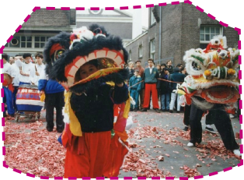
vraag 3
Bij welk groot feest dans deze ‘leeuw’ in de Wagenstraat?
a : Russische kerstfeest
b : Chinees Nieuwjaar
c : Braziliaans Carnaval

Slide 7
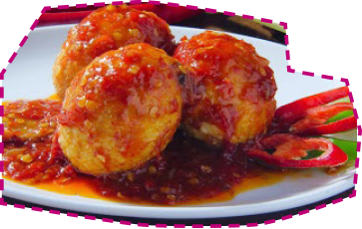
vraag 4
Te bestellen in één van de vele restaurants in Den Haag: Telor Balado, gefrituurde eieren in een hete saus met lomboks en kruiden.
Uit welk land komt
dit gerecht
oorspronkelijk?
a : Zuid-Afrika
b : Italië
c : Indonesië

Slide 8
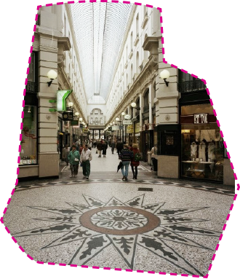
vraag 5
De makers van deze prachtige Terrazzovloer in de Passage, kwamen oorspronkelijk uit…
a : België
b : Amerika
c : Italië

Slide 9
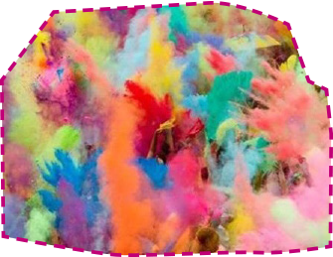
vraag 6
Ook in Den Haag wordt elk jaar het Holi-Phagwa feest gevierd. Mensen bestrooien elkaar met gekleurd poeder.
Wat is Holi-Phagwa?
a : Een Hindoeïstisch feest in het voorjaar
b : Een Christelijk feest in de winter
c : Een Joods feest in de zomer

Slide 10
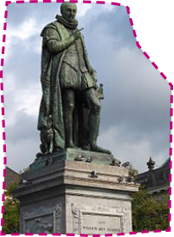
vraag 7
Dit is een standbeeld van Willem van Oranje op het Plein.
Willem was de allereerste stadhouder en wordt ook wel Vader des Vaderlands genoemd. Hij werd in 1533 geboren in…
a : Spanje
b : Polen
c : Duitsland

Slide 11
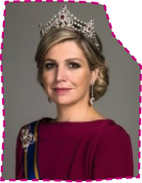
vraag 8
Koningin Maximá komt uit…
a : Duitsland
b : Argentinië
c : Australië

Slide 12
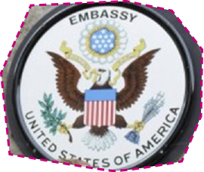
vraag 9
In Den Haag zijn veel gebouwen te vinden die eigenlijk grondgebied zijn van andere landen.
Een stukje Portugal in Nederland dus bijvoorbeeld.
Hoe noemen we deze gebouwen?
a : vrijstaten
b : ambassades
c : dependances

Slide 13
En de laatste…

Slide 14
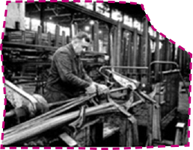
vraag 10
Na de Tweede Wereldoorlog ging het langzaam weer beter met de economie in Nederland. In de jaren ’60 werkte er daarom veel gastarbeiders in Den Haag.
Wat is een ‘gastarbeider’?
a : Een arbeider die tijdens de werkweek bij iemand logeert.
b : Een arbeider die met iemand van werkplek ruilt en dus even ‘te gast’ is op die werkplek.
c : Een arbeider die vanuit een ander land naar Nederland verhuisde om hier werk te vinden.

Slide 15
Klaar!
Tel de goede antwoorden
en kijk wie er heeft gewonnen…

